Slide 1


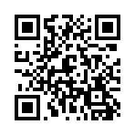

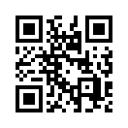


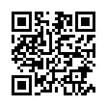


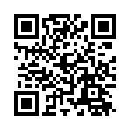
С 01.01.2025 создан Реестр недобросовестных работодателей.
УФНС РОССИИ
ПО НОВОСИБИРСКОЙ ОБЛАСТИ
ОФИЦИАЛЬНОЕ ТРУДОУСТРОЙСТВО –
это ваша безопасность
Реестр содержит:
→ Наименование организации
или ИП
→ ИНН организации или ИП
→ Дату включения в реестр
→ Сведения о постановлении
суда или уполномоченного
органа
→ Основания для включения в
реестр
Работодатели попадают в реестр на год после вступления постановления в силу.
Реестр является общедоступным и размещается в открытом доступе на сайте Роструда.
Неоформление трудовых отношений влечет множество негативных последствий

Slide 2



Трудовой договор – это письменное соглашение между работодателем и работником, устанавливающее их взаимные права и обязанности.
Ответственность за нарушения
Нарушение ТК РФ может повлечь административные штрафы в размере (ст. 5.27 КоАП РФ):
→ на должностных лиц - от одной
тысячи до пяти тысяч рублей
→ на лиц, осуществляющих
предпринимательскую
деятельность - от одной тысячи
до пяти тысяч рублей
→ на юридических лиц - от
тридцати тысяч до пятидесяти
тысяч рублей
Фактическое допущение к работе неуполномоченного лица без заключения трудового договора влечет административные штрафы в размере:
→ на граждан - от трех тысяч
до пяти тысяч рублей
→ на должностных лиц – от
десяти тысяч до двадцати
тысяч рублей
Обязанности работодателя:
→ Ознакомление с локальными актами
→ Обеспечение необходимыми
документами
→ Письменная форма заключения
трудового договора
→ Предоставление работы
→ Безопасные условия труда
→ Выплата заработной платы
→ Социальное страхование
Уклонение от оформления трудового договора влечет за
собой административные штрафы
в размере:
→ на должностных лиц - от десяти
тысяч до двадцати тысяч рублей
→ на лиц, осуществляющих
предпринимательскую
деятельность - от пяти тысяч до
десяти тысяч рублей
→ на юридических лиц – от
пятидесяти тысяч до ста тысяч
рублей
Месячная заработная плата работника, не может быть ниже МРОТ (ст. 133 ТК РФ), который
с 1 января 2026 года составляет 27 093 рублей.

